Slide 1
Интеллектуальная налоговая викторина TAXQUIZ
Финансовое просвещение детей и молодежи
Забайкальский край
УФНС России по Забайкальскому краю
Раздобреева Ксения Андреевна,
8(3022)21-80-35 (доб.1943), k.razdobreeva.r7500@tax.gov.ru

Slide 2
Интеллектуальная налоговая викторина TAXQUIZ серии игр для студентов высших и средних учебных заведений
Деловая игра посвящена истории налогообложения и экономики. Состоит из 9 раундов, каждый из которых включает 5 вопросов на логику, сообразительность, знание налогового законодательства и экономики.
Цели:
формирование финансовой и налоговой грамотности молодежи;
формирование имиджа налоговой службы как открытого и современного органа власти;
информирование населения о работе налоговой службы, в том числе о возможности использования электронных сервисов ФНС России;
позиционирование УФНС как привлекательного работодателя для последующего трудоустройства.

Slide 3
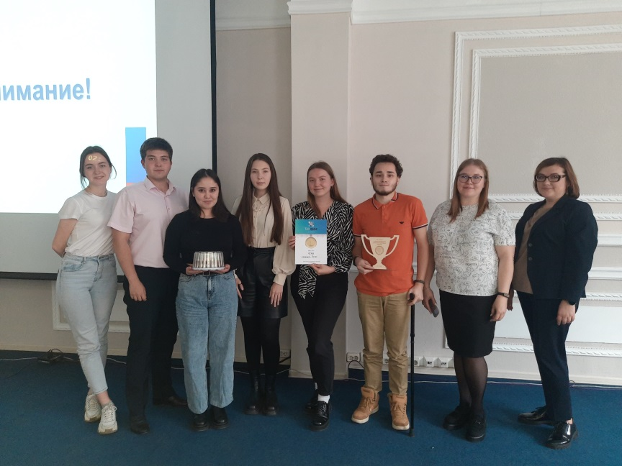
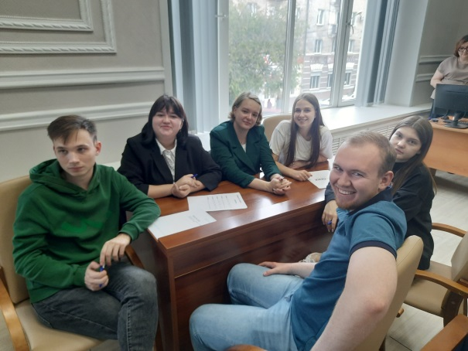
Интеллектуальная налоговая викторина TAXQUIZ
Первая игра прошла в сентябре 2023 года среди команд высших учебных заведений.
В мероприятии приняли участие 4 команды: Читинской государственной медицинской академии, Забайкальского государственного университета, а также команды юридического факультета Читинского института Байкальского государственного университета и Забайкальского института железнодорожного транспорта.

Slide 4
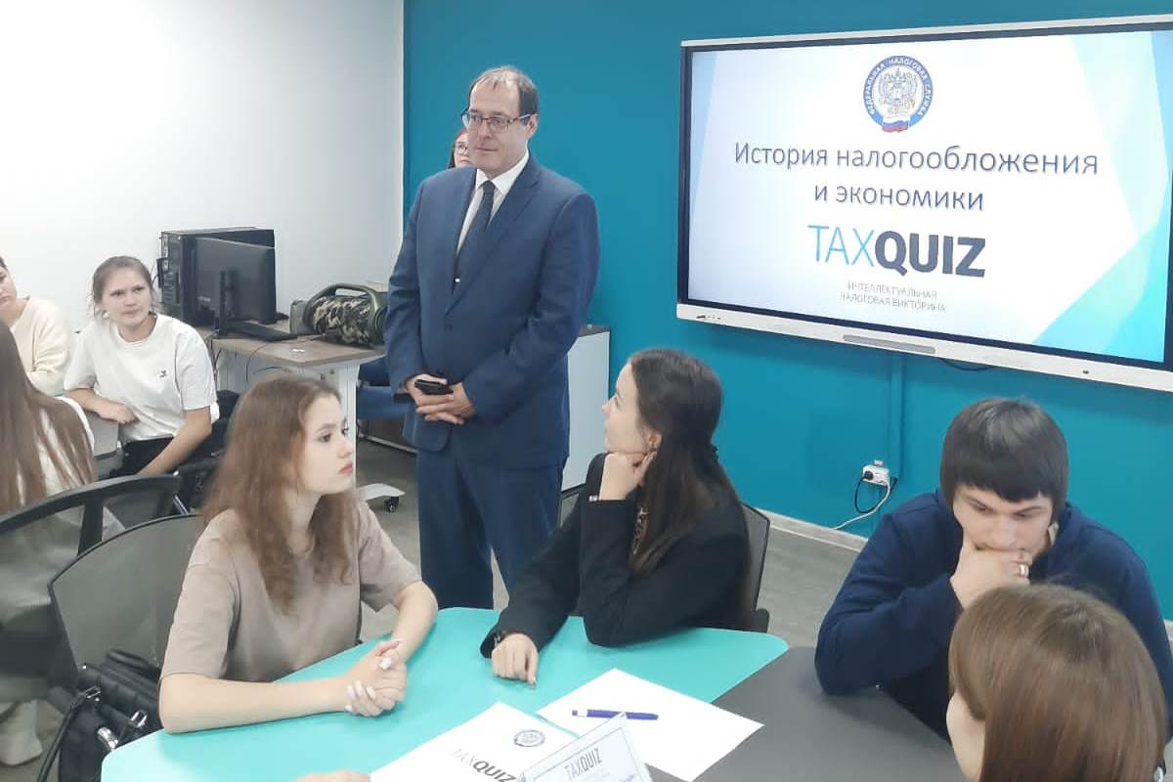
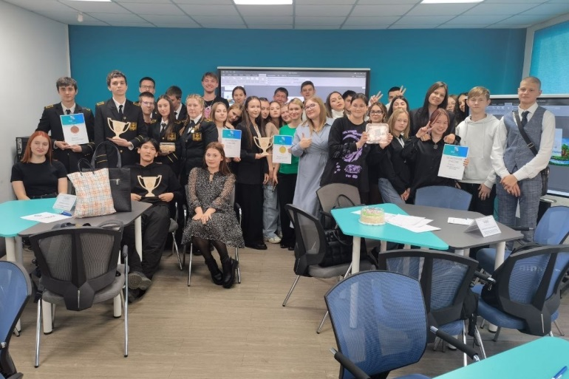
Интеллектуальная налоговая викторина TAXQUIZ
Вторая игра прошла в октябре 2023 года среди команд средних учебных заведений.
В мероприятии приняли участие 8 команд СУЗов г. Читы. Мероприятие открыл руководитель регионального УФНС Сергей Ефремов.

Slide 5
Этапы подготовки
Сбор заявок на участие – анализ востребованности мероприятия;
подготовка сценария, вопросов, презентации, раздаточных материалов;
выбор места проведения, поиск площадки, техническая подготовка помещения;
награждение команд (дипломы, подарки, сувенирная продукция);
обратная связь.

